Slide 1

简易聊天软件
答 辩 人 ： 张夫花
指导老师： 李宏利

Slide 2
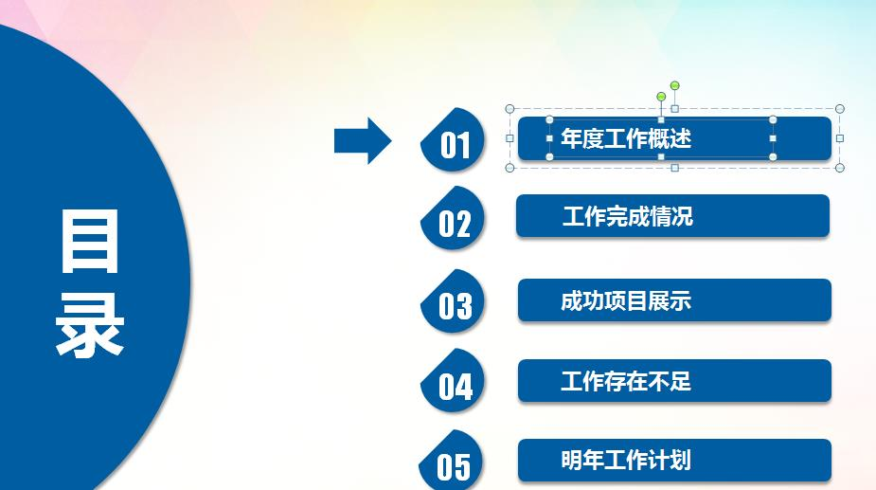
主目录
CONTENTS
录屏展示
2
4
代码框架
总结
3
核心技术
1
5
整体分析

Slide 3
整体分析
整体任务分析
查找好友，输入好友qq号码，弹出来与好友聊天的对话框，也需要连接数据库实现
查找好友
双人聊天
登录，输入qq号和密码，并且要去数据库中检测qq号是否存在，与密码是否一致
3
4
5
查找好友，输入好友qq号码，弹出来与好友聊天的对话框，也需要连接数据库实现
登陆
2
文件传输
双人聊天，原理同文件传输，将所有要发送的转换成字节流然后发送
注册
1
实现注册、将注册的信息保存到数据库中

Slide 4
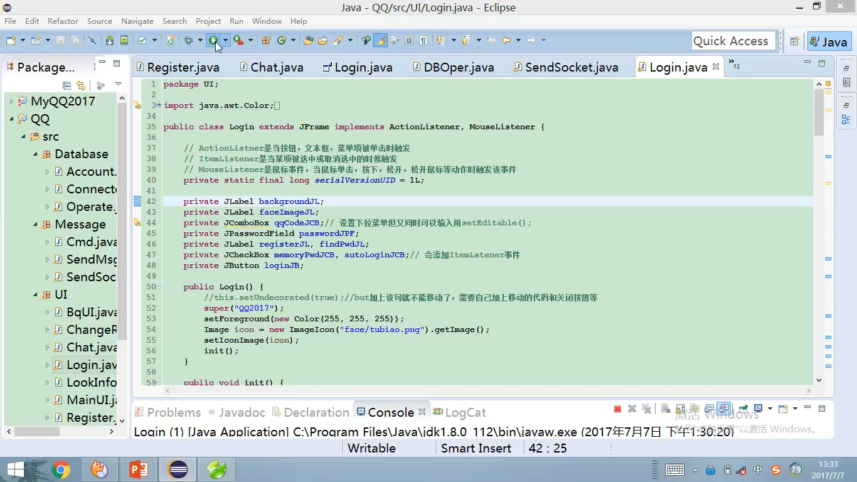
展示

Slide 5
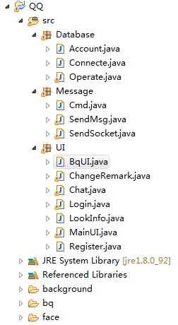
代码框架
代码框架

Slide 6
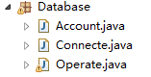
代码框架
类代码框架

Slide 7
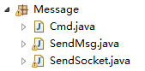
代码框架
类代码框架

Slide 8
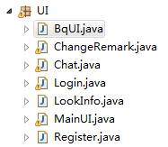
代码框架
类代码框架

Slide 9
代码框架
类代码框架

Slide 10
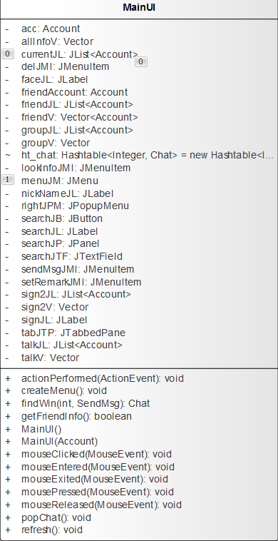
代码框架
类代码框架

Slide 11
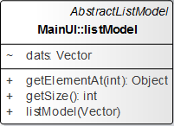
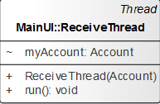
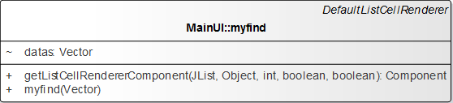
代码框架
类代码框架

Slide 12
代码框架
类代码框架

Slide 13
代码框架
类代码框架

Slide 14
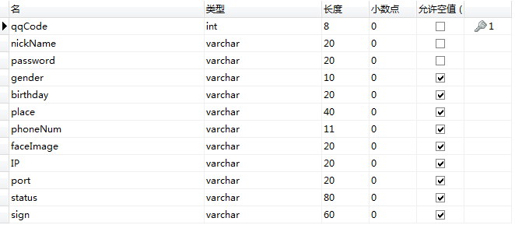
数据库展示
账户表设计

Slide 15
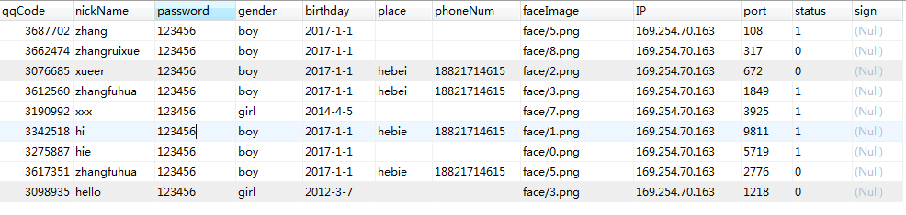
数据库展示
账户表信息

Slide 16
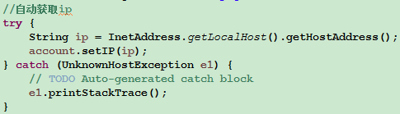
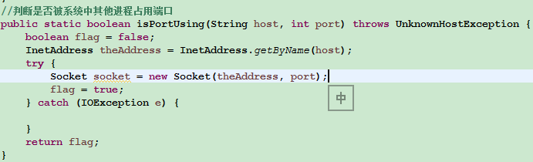
核心技术—细节
QQ号自动生成
IP地址自动获取
端口号占用与否的判断

Slide 17
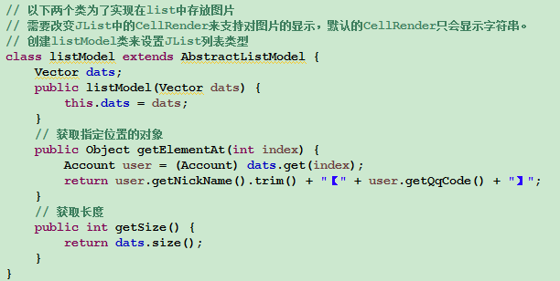
核心技术—头像的显示

Slide 18
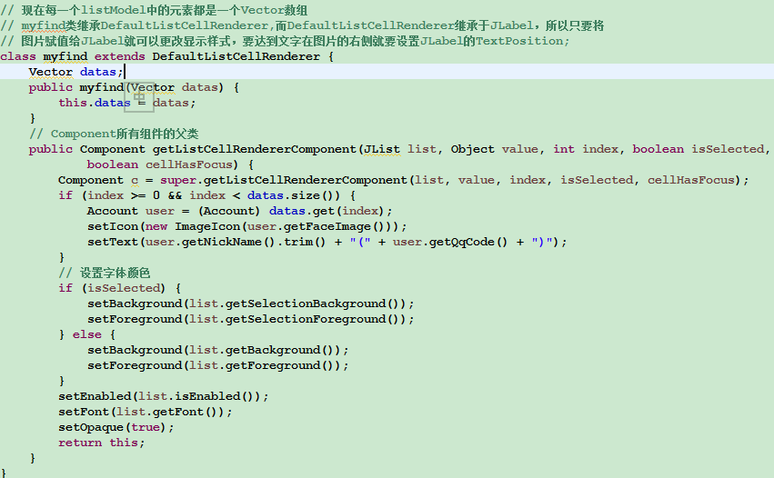
核心技术—头像的显示

Slide 19
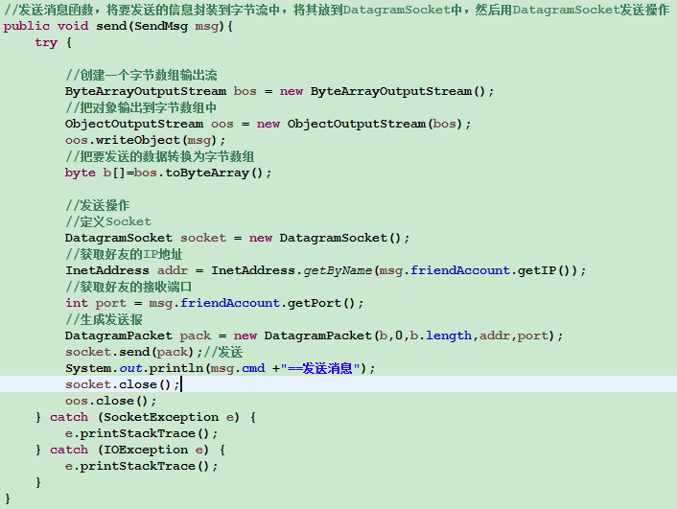
核心技术—通信
发送消息函数，将要发送的信息封装到字节流中，将其放到DatagramSocket中，然后用DatagramSocket发送操作

Slide 20
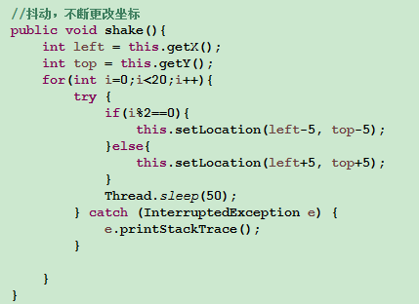
好玩的功能—抖动
循环改变位置

Slide 21
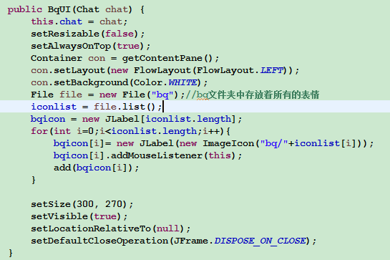
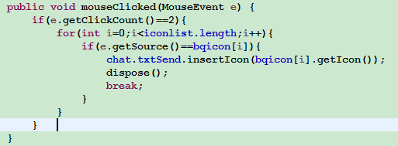
好玩的功能—发表情
将表情作为图标标签插入进来，添加事件，如果双击则插入到发送框中

Slide 22
还剩下好多的问题
虽然是防QQ，但还是觉得和真正的QQ差了太多太多，时间比较紧，
有很多最初打算实现的功能还没来得及完成，一些代码只知道这样写
可以实现功能但是还不太懂为什么？
问题一
QQ号保存，登陆过的可以保存到下拉列表框中还没实现，以及保存密码的单选框
问题二
问题三
找回密码功能
问题四
添加好友功能的实现
添加表情的实现（目前只能发送代码中所写的那些）

Slide 23
衷心感谢您的观看
恳请提出宝贵意见

